Slide 1
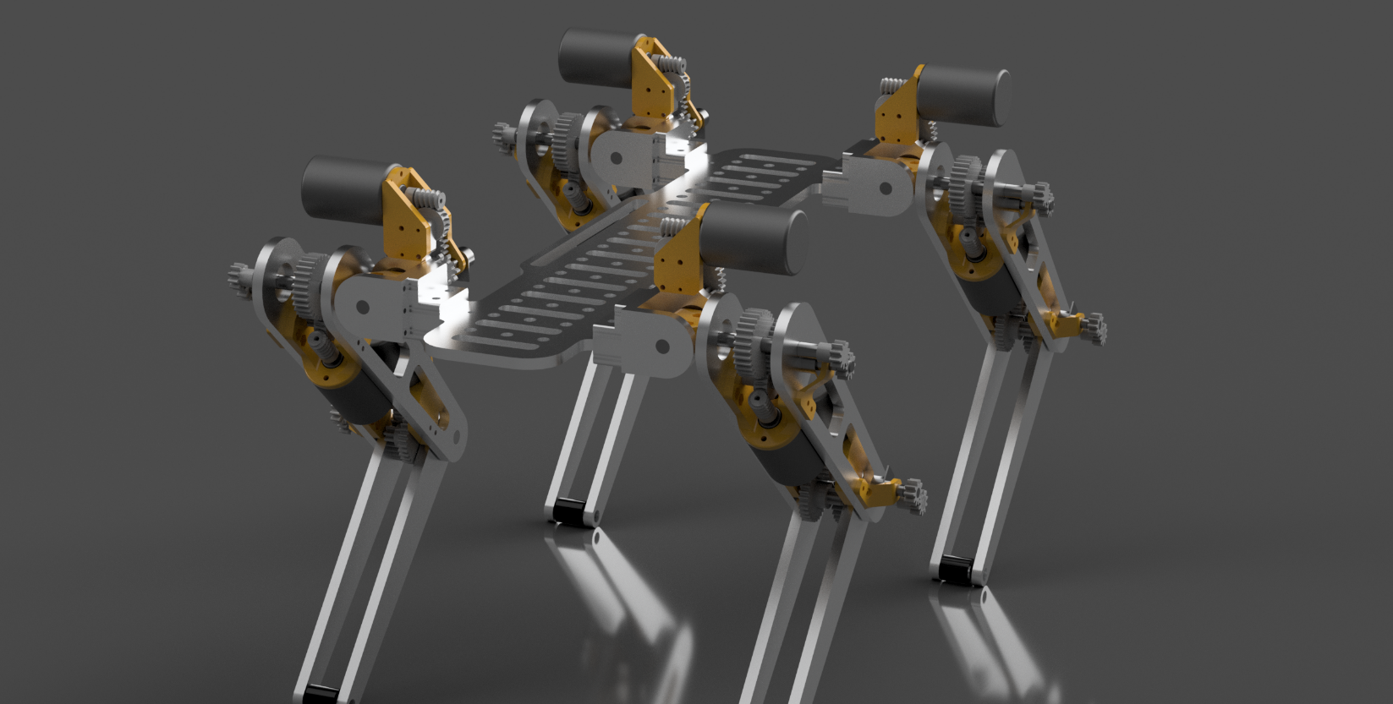
FLER(Four Leg Explorer Robot)
Alison Lisby
Emmanuel Rodríguez
Harry Lisby
Kenneth leiva

Slide 2
DESCRIPCIÓN DEL PROYECTO
FLER es un robot que asemeja un perro, que es capaz de desplazarze y tiene la capacidad de muestrear las condiciones ambientales de un área específica, así como compartirlas de manera remota con el usuario, con el fin de analizar si hay un peligro para el ser humano.

Slide 3
OBJETIVOS INICIALES
Desplazamiento autónomo (modelo cinemático)
Detección de obstáculos
Monitoreo de condiciones ambientales (temp, HR, gases)
Muestreo remoto de condiciones ambientales
Visión mediante cámara (tentativo)

Slide 4
PROCESO

Slide 5
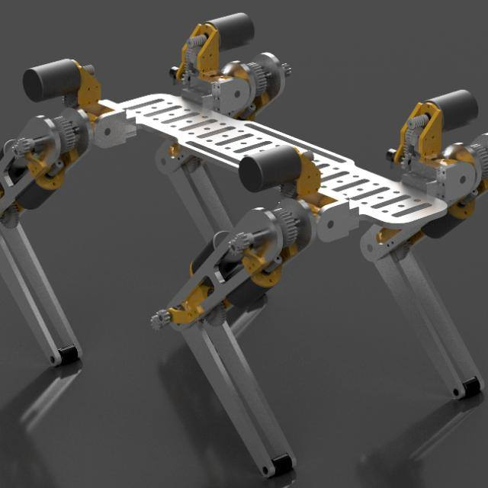
DISEÑO MODELADO EN 3D
Mediante Fusion 360

Slide 6
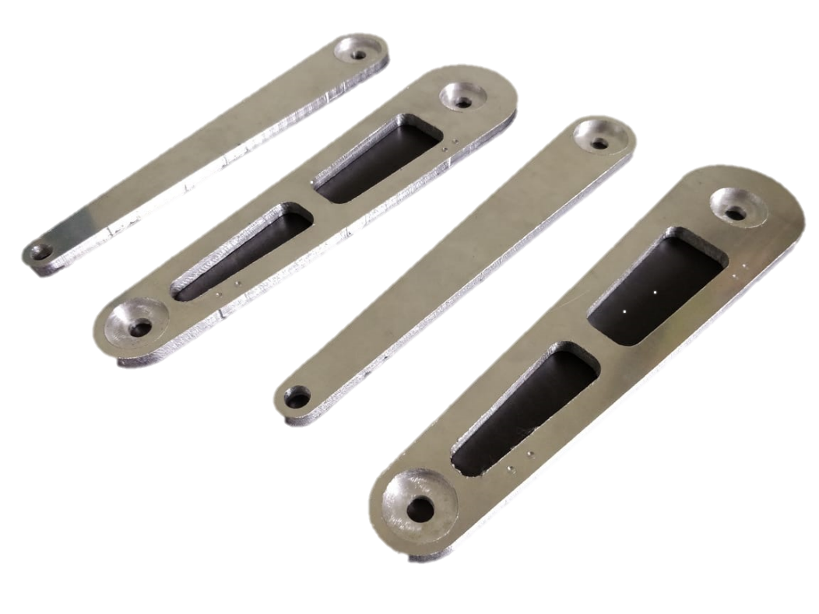
CORTE DE PARTES EN ALUMINIO
Mediante cortadora CNC
Aluminio 6061

Slide 7
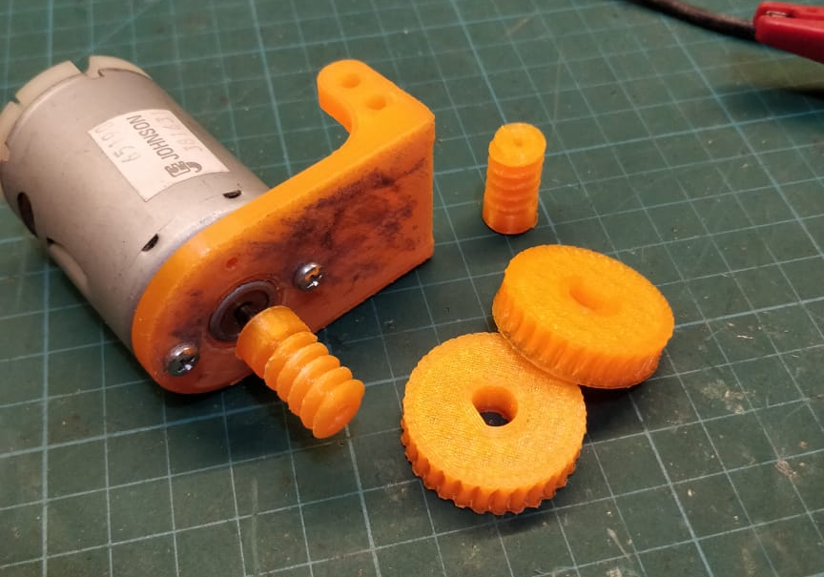
ENSAMBLE DE MOTOR
Mediante impresora 3D
Modelado en Fusion Autodesk 360

Slide 8
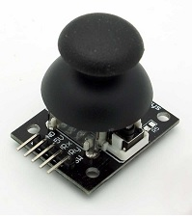
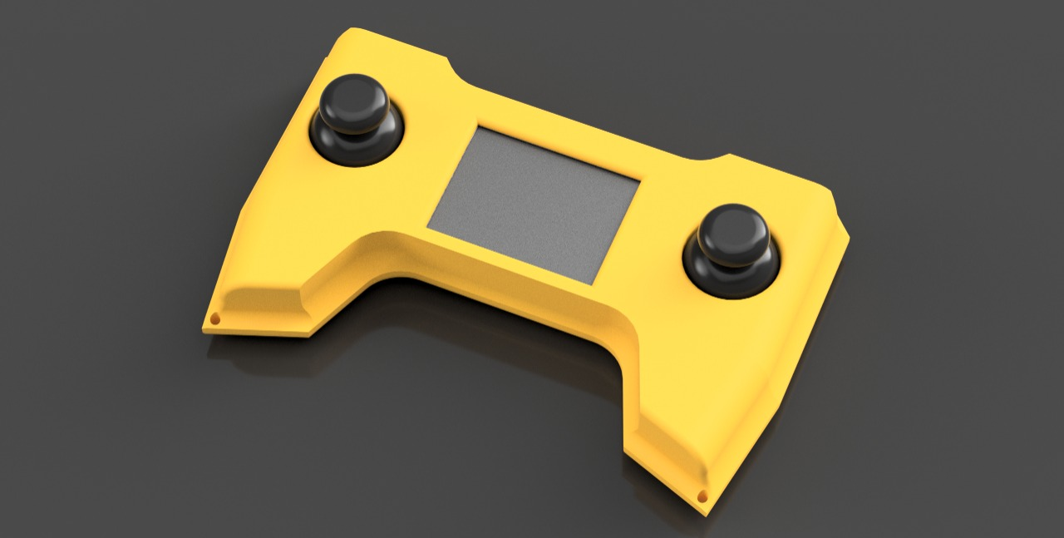
JOYSTICK
Programa básico que nos permite controlar el desplazamiento y movimiento general.
Retorna valores útiles para controlar:
X, Y, Z, G (giro), I (inclinación) y R (rotación)

Slide 9
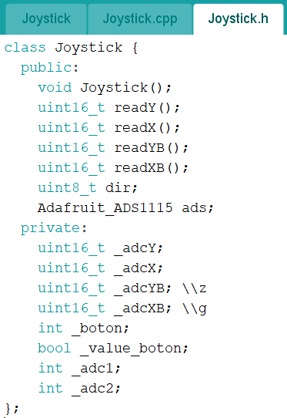
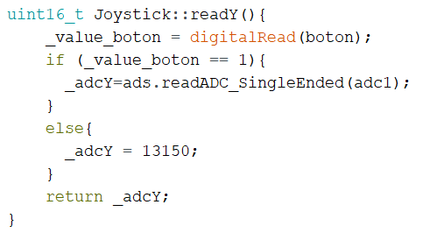

Slide 10
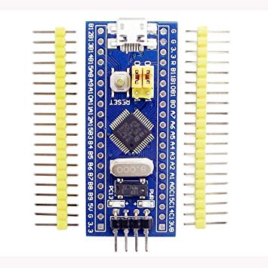
Control PID
Retroalimentación con potenciómetros
Seteo de límites
Control de dirección*
Microcontrolador STM32F104

Slide 11
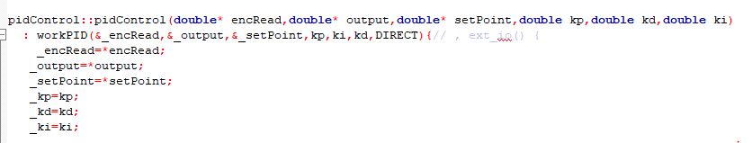
Librería PID
Constructor de la clase
Inicialización de las variables

Slide 12
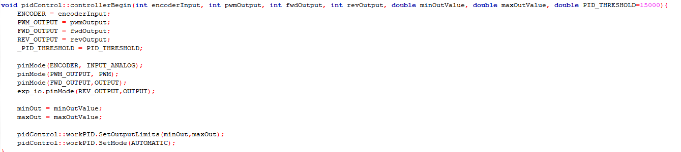
Función “Controller Begin”
Inicialización de variables pwm, fwd, rwd, etc.

Slide 13
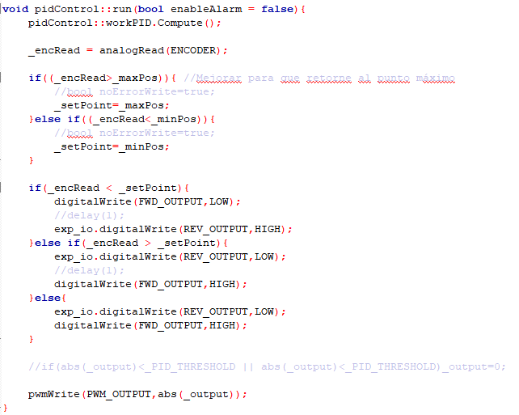
Función “Run”
Función principal, realiza todos los cálculos

Slide 14
Control de estabilidad
MPU-6050
Acelerómetro
Giroscopio
Medición del ángulos “pitch & roll”

Slide 15
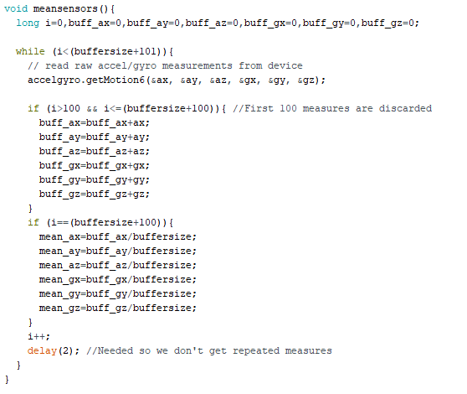
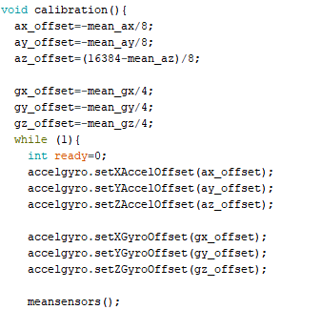
Calibración
Muestreo de 1000 valores

Slide 16
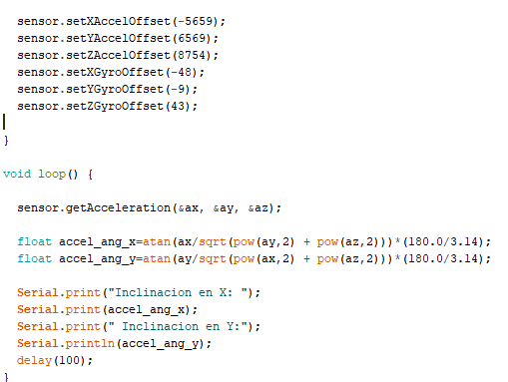
Lectura
Mediante componentes
X, Y, Z

Slide 17
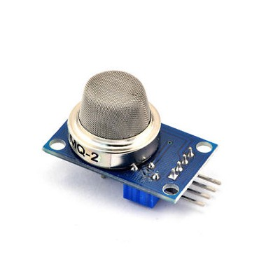
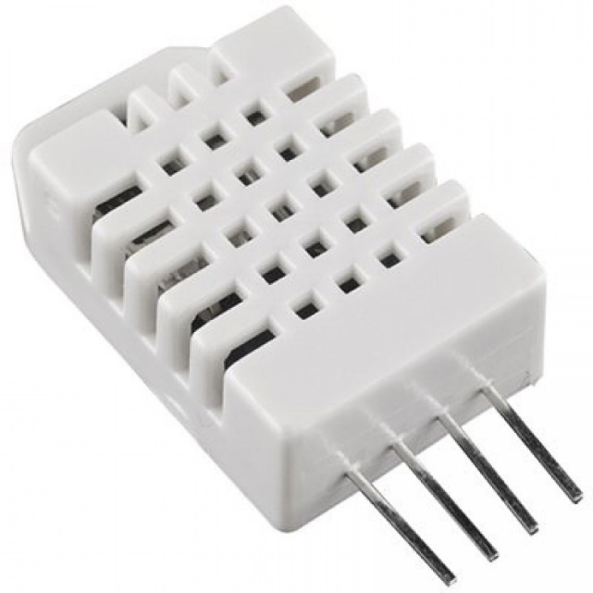
MONITOREO DE CONDICIONES AMBIENTALES
Sensor MQ-2
Sensor DTH22
Notes:
ES8266 NodeMCU para transmission de datos

Slide 18
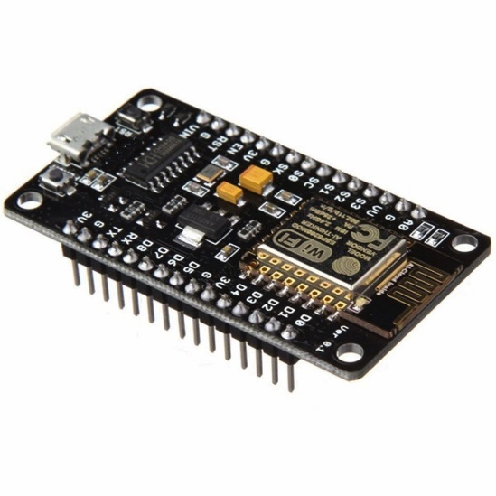
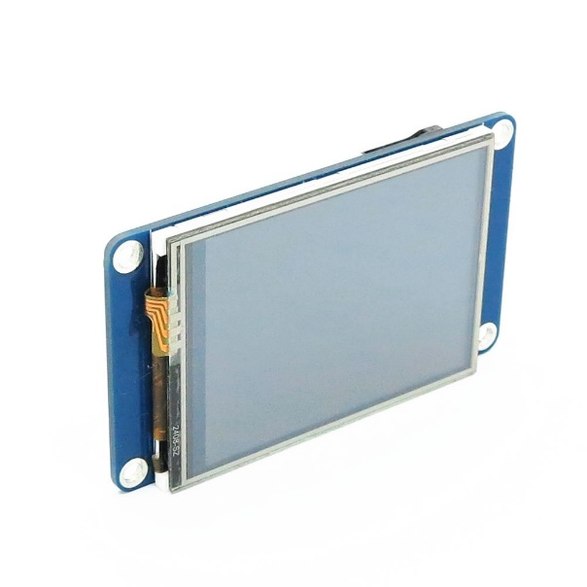
MONITOREO DE CONDICIONES AMBIENTALES
Microcontrolador ES8266 NodeMCU
Display Nextion 2.4”

Slide 19
ENVIO DE DATOS ATRAVES de HTTP
Servidor
Micro NodeMCU encargado de la lectura de los sensores y envio de datos cuando el cliente lo solicita.
Cliente
Micro NodeMCU encargado de recibir los datos y mostrarlos en la pantalla.

Slide 20
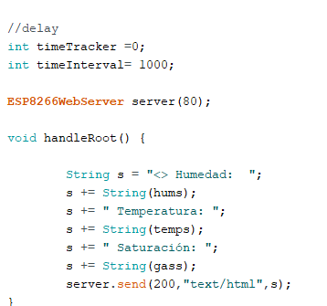
Código Servidor(FLER)
Handleroot function

Slide 21
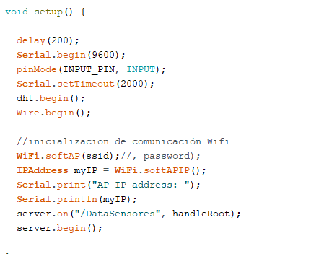
Código Servidor(FLER)
Inicialización de Comunicación e Indicación de modo de trabajo

Slide 22
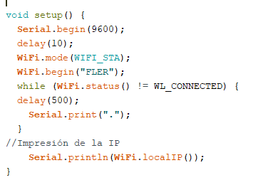
Código de Cliente(control)
Indicación de modo de trabajo

Slide 23
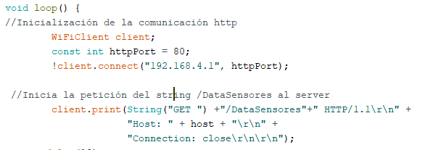
Código de Cliente(control)
Inicialización de Comunicación y petición de string al servidor.

Slide 24
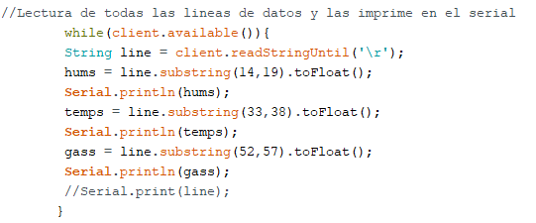
Código de Cliente(control)
Impresión y captura de datos provenientes del servidor

Slide 25
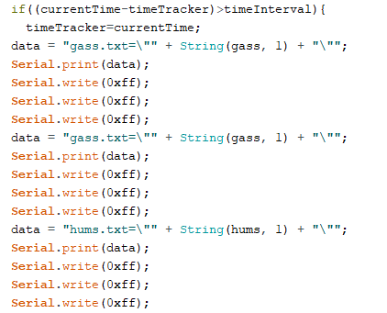
Código de Cliente(control)
Envio de datos a LCD

Slide 26
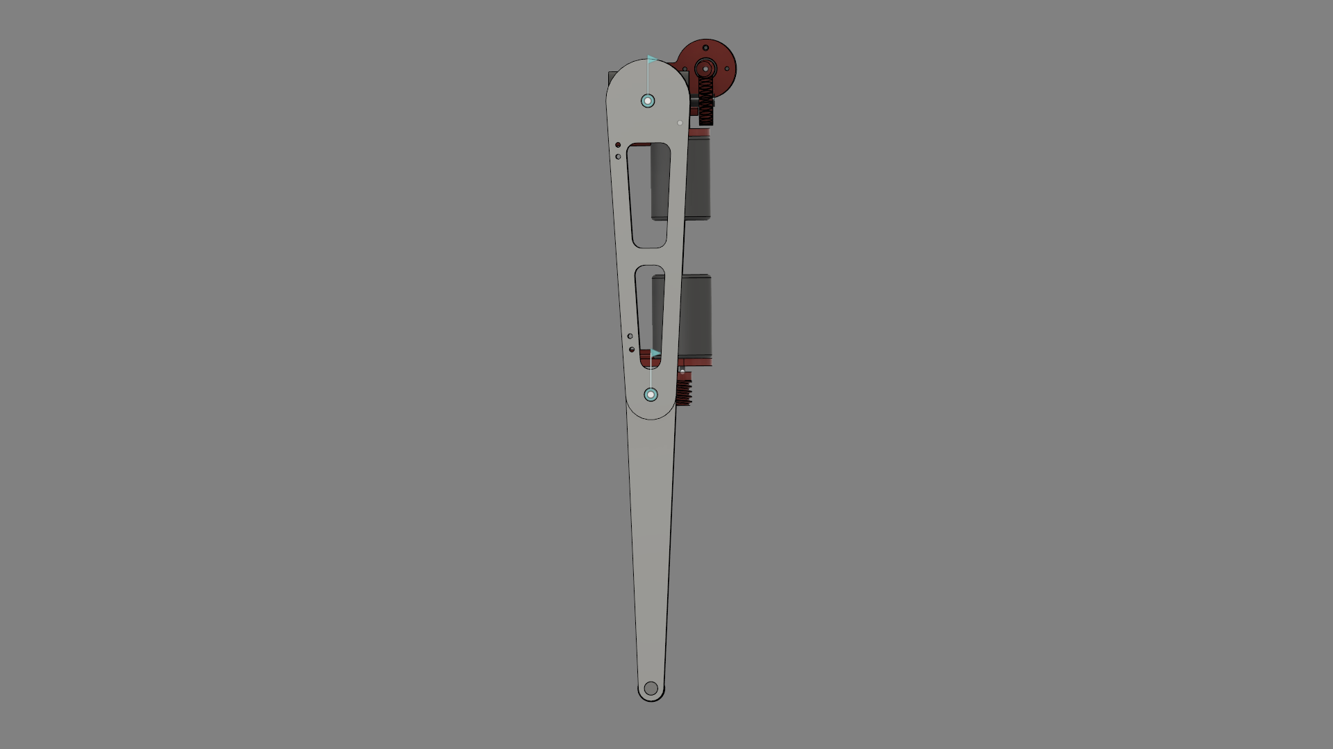
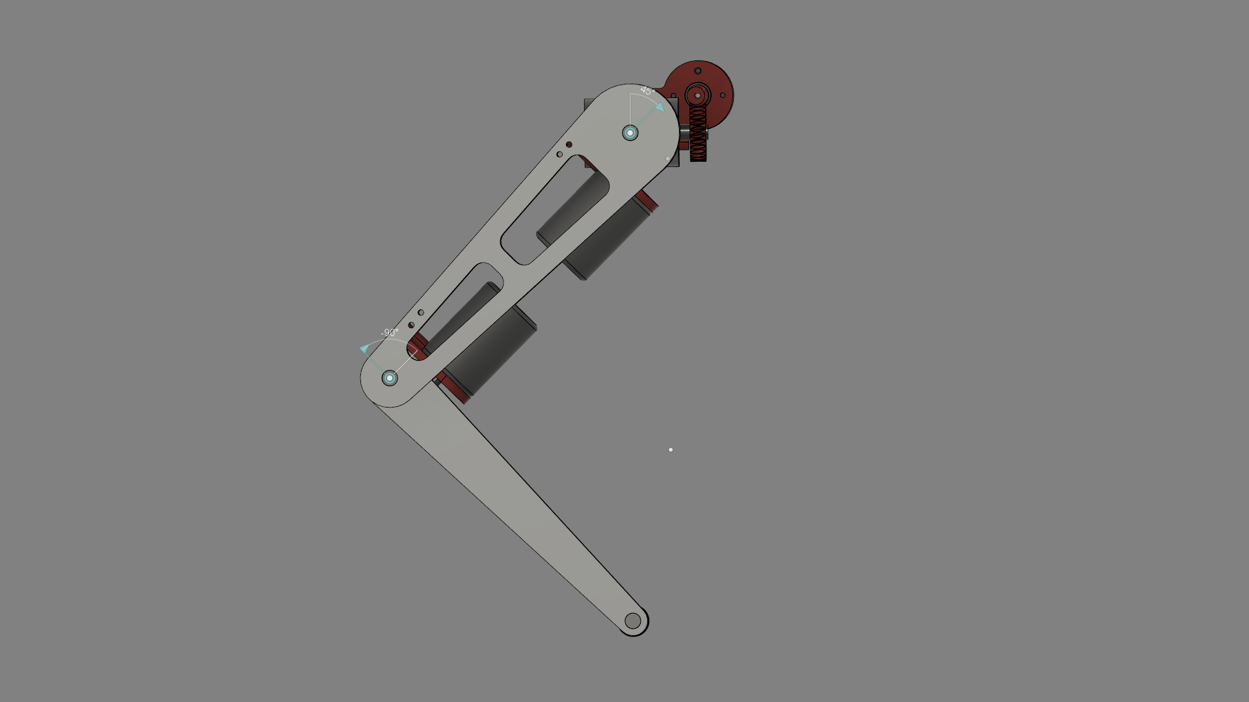
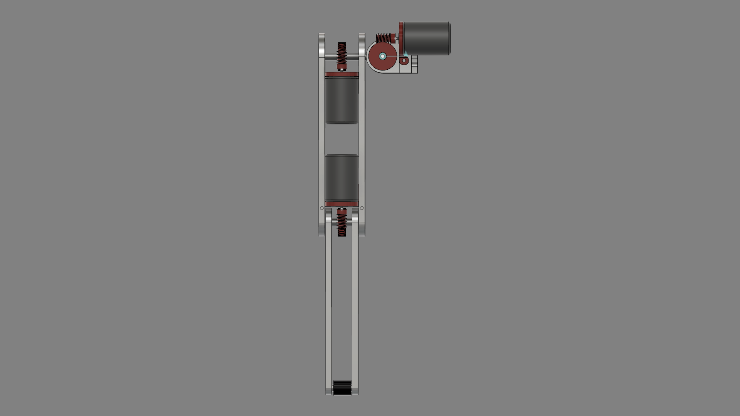
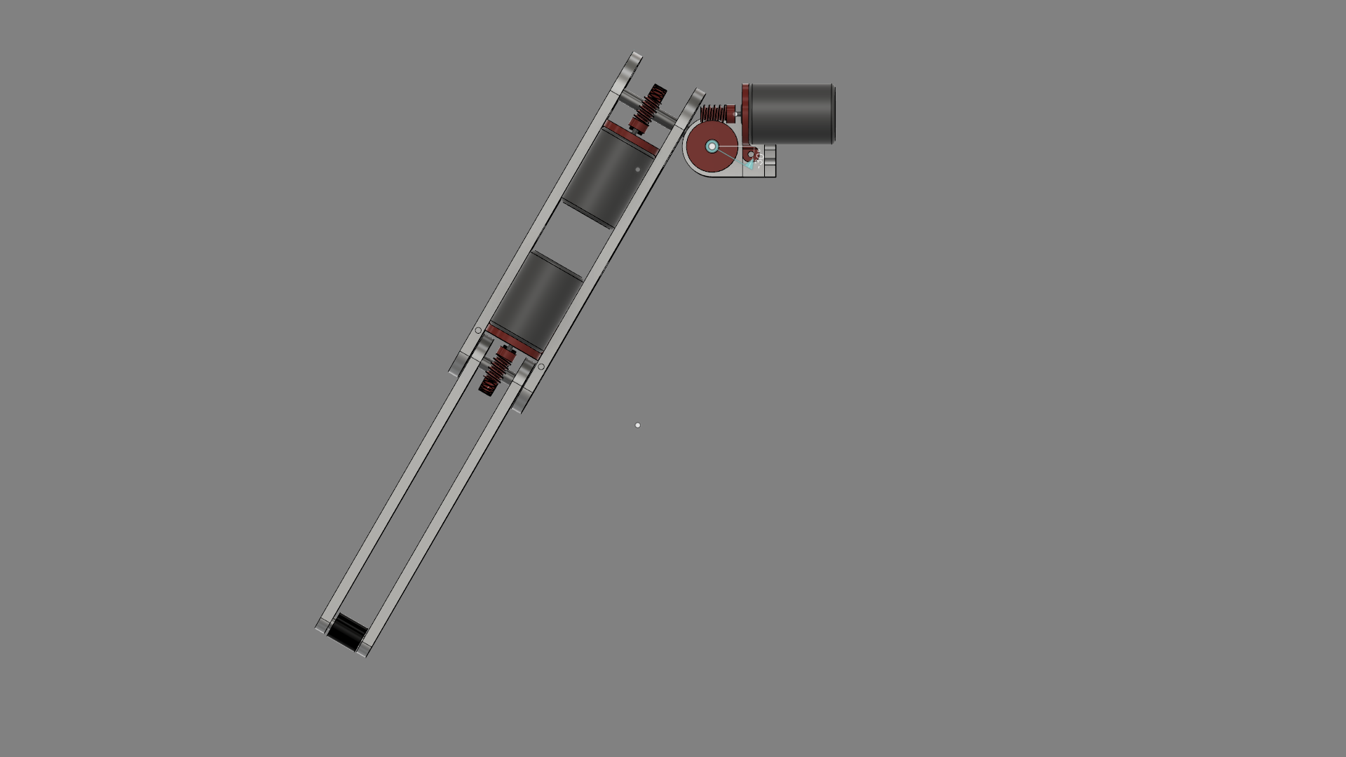
Modelo cinemático

Slide 27
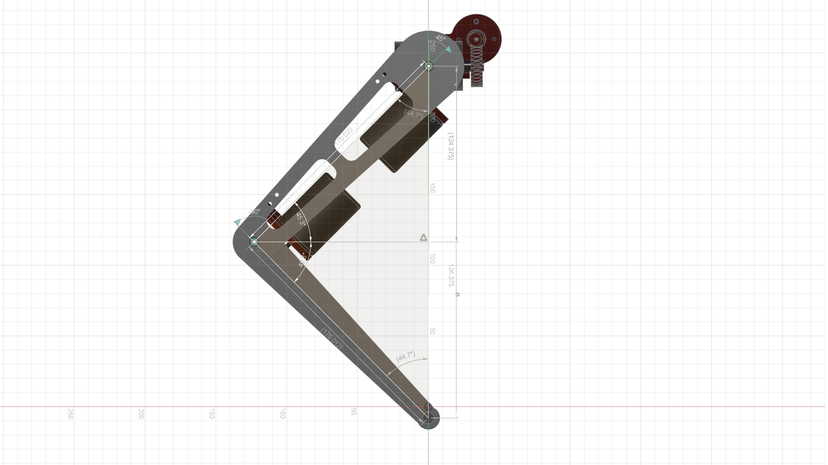
Eje Z
$$cos\left(θ\right)= \frac{z/2}{P1}$$
$$θ=arccos\left(\frac{z}{P1}\right)$$
$$θ^{′}= θ∙2$$

Slide 28
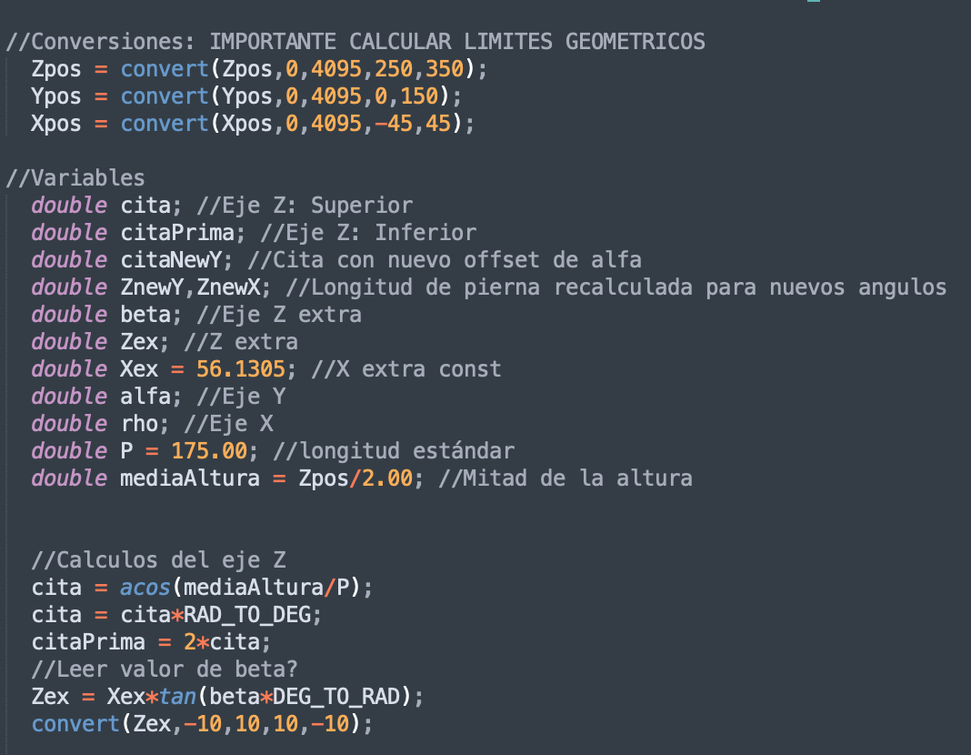
Eje Z
$$cos\left(θ\right)= \frac{z/2}{P1}$$
$$θ=arccos\left(\frac{z}{P1}\right)$$
$$θ^{′}= θ∙2$$

Slide 29
Eje Y
$$tan\left(∝\right)= \frac{Y_{pos}}{Z_{pos}}$$
$$∝ =arctan\left(\frac{Y_{pos}}{Z_{pos}}\right)$$

Slide 30
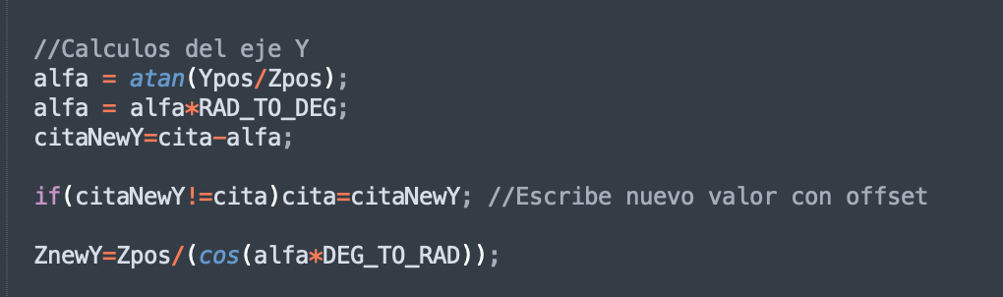
Eje Y
$$tan\left(∝\right)= \frac{Y_{pos}}{Z_{pos}}$$

Slide 31
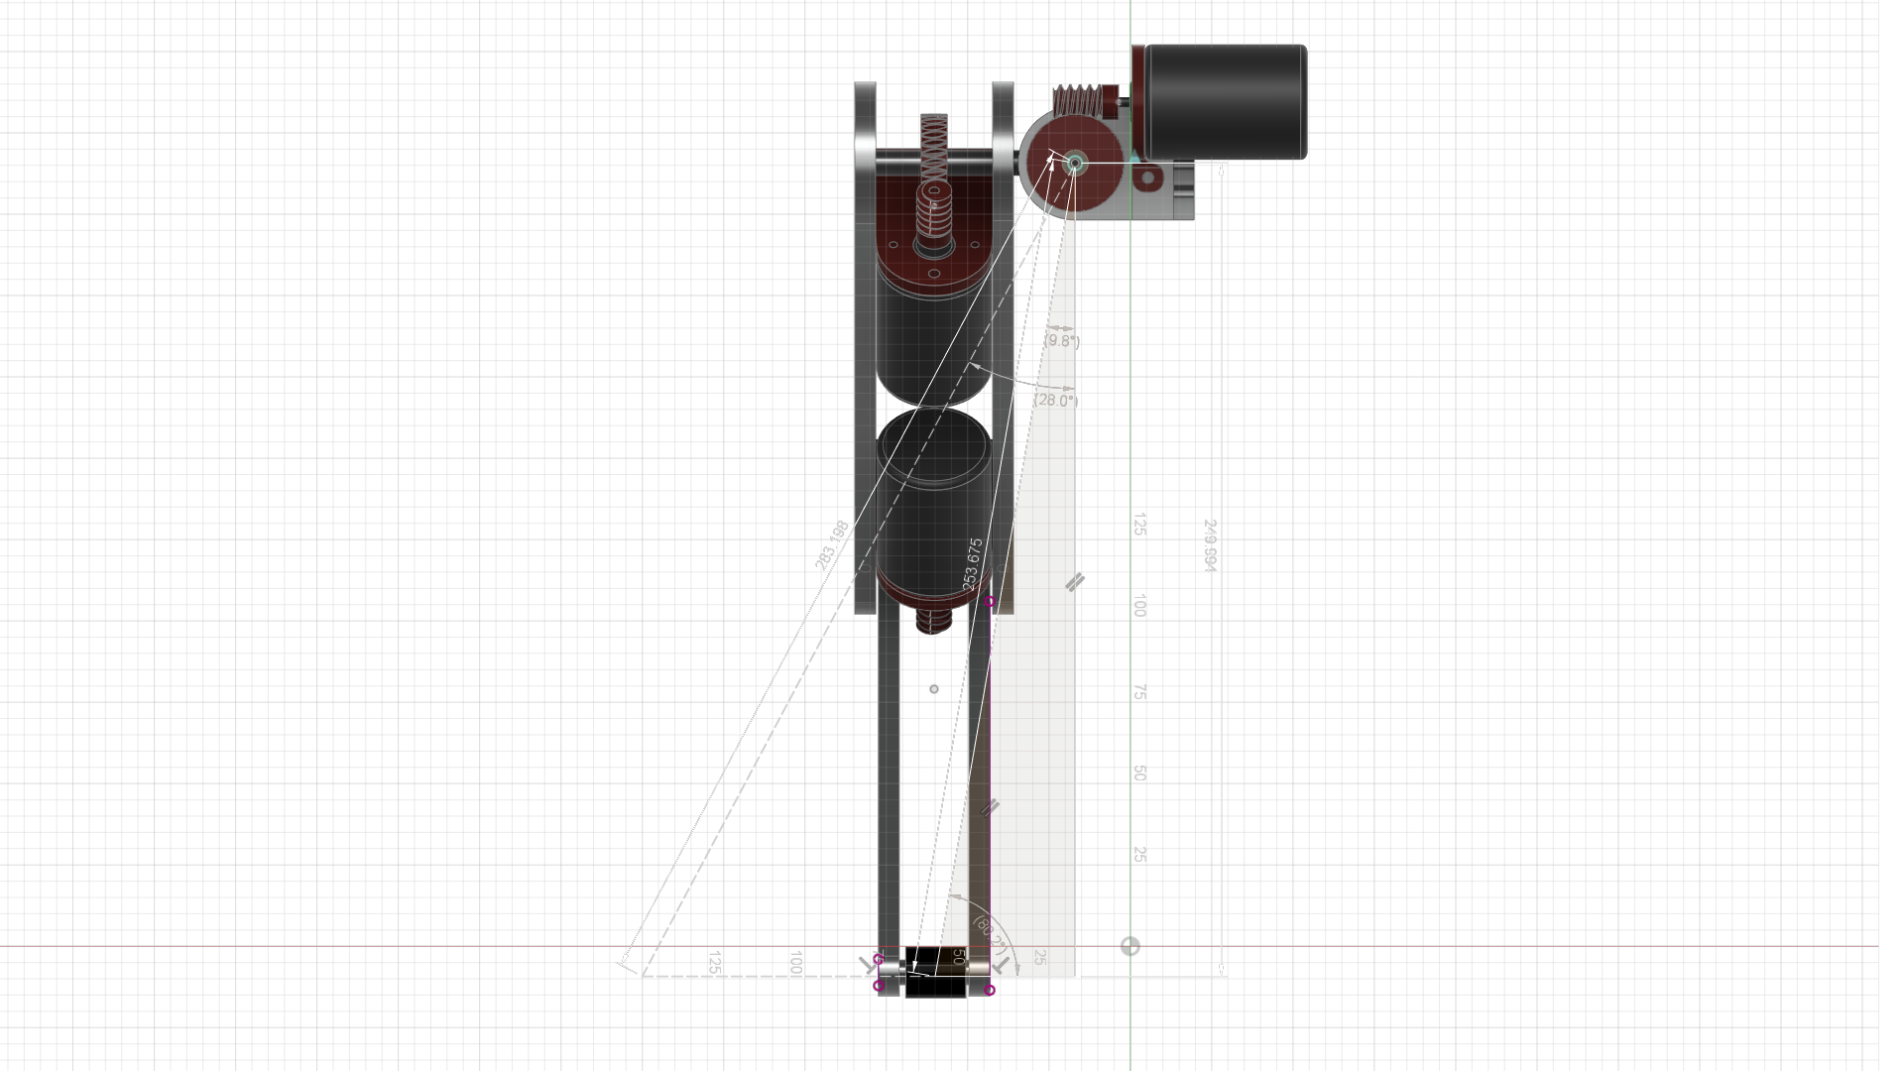
Eje X
$$\tan\left(β\right)= \frac{Z_{ex}}{X_{ex}}$$
$$Z_{ex}=X_{ex}∙tan\left(β\right)$$
$$tan\left(ρ\right)= \frac{d_{x}}{d_{z}}$$
$$ρ=arctan\left(\frac{d_{x}}{d_{z}}\right)$$

Slide 32
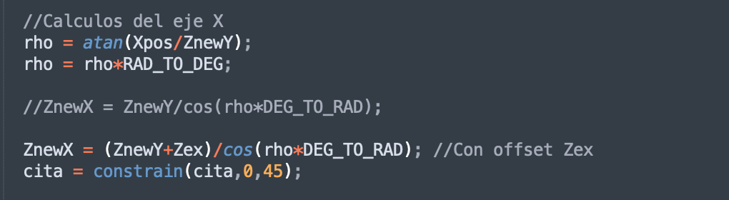
Eje X

Slide 33
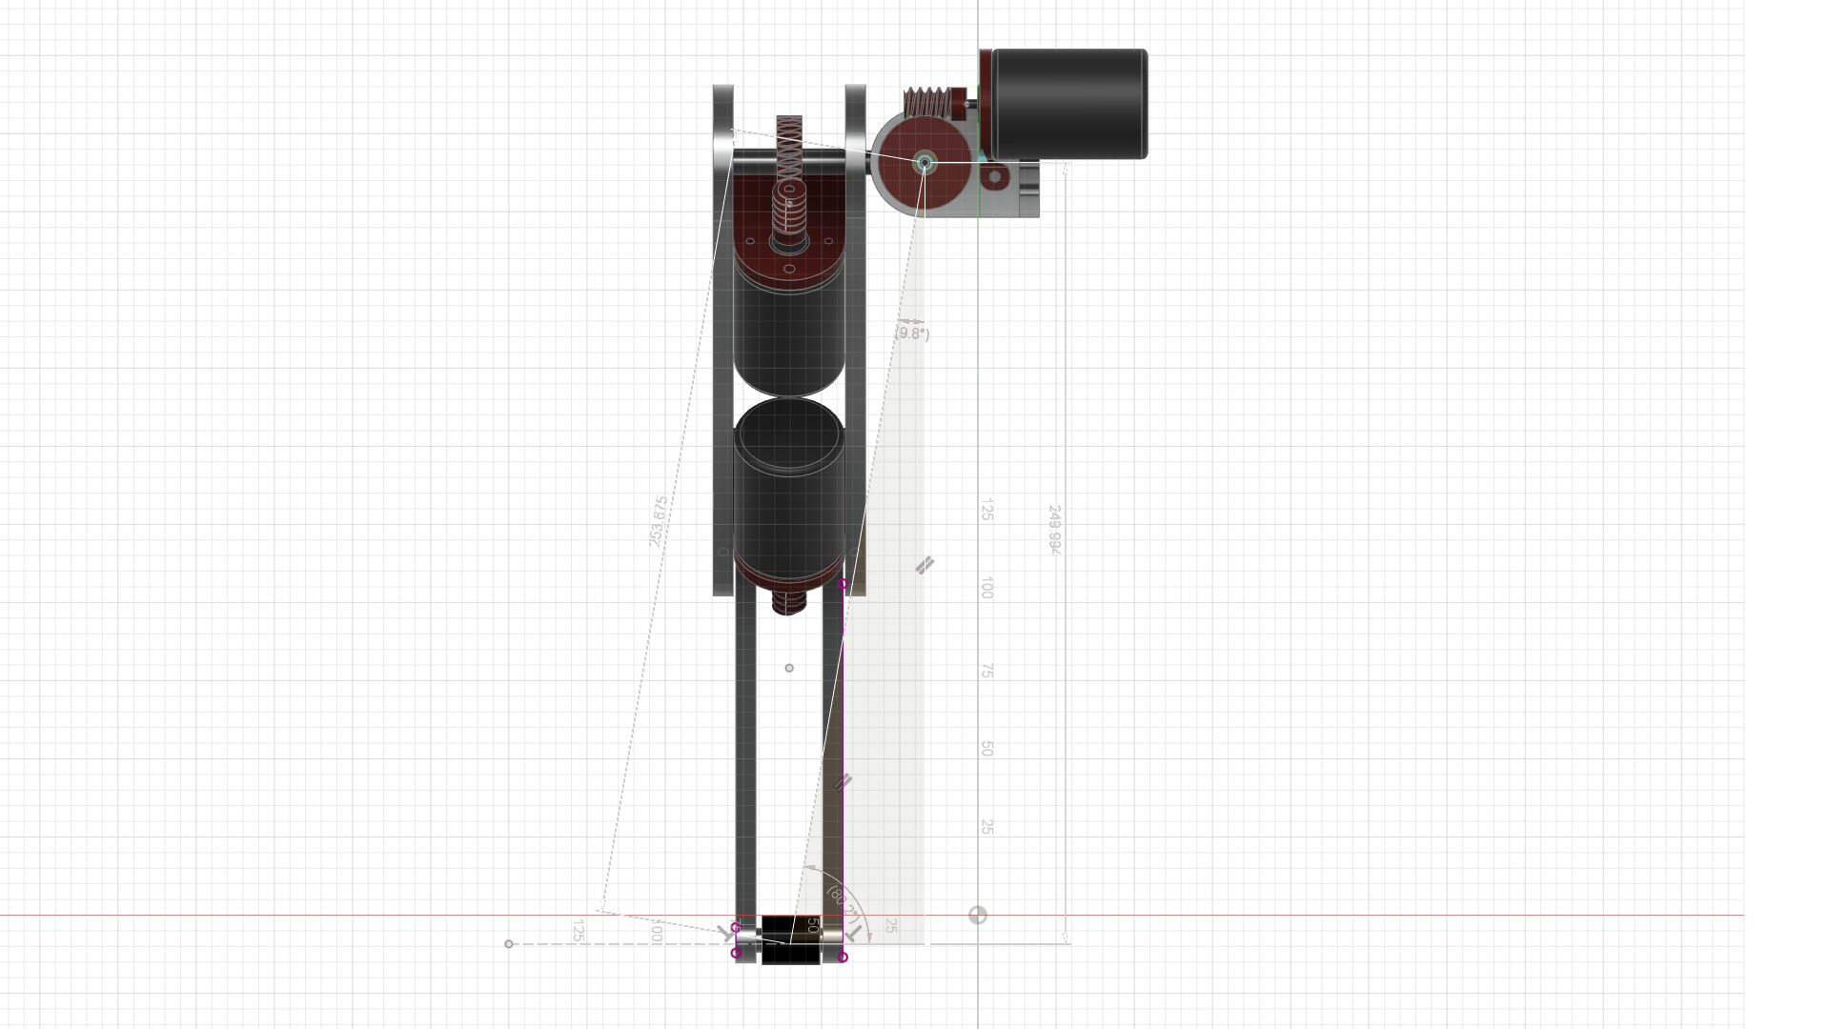

Slide 34
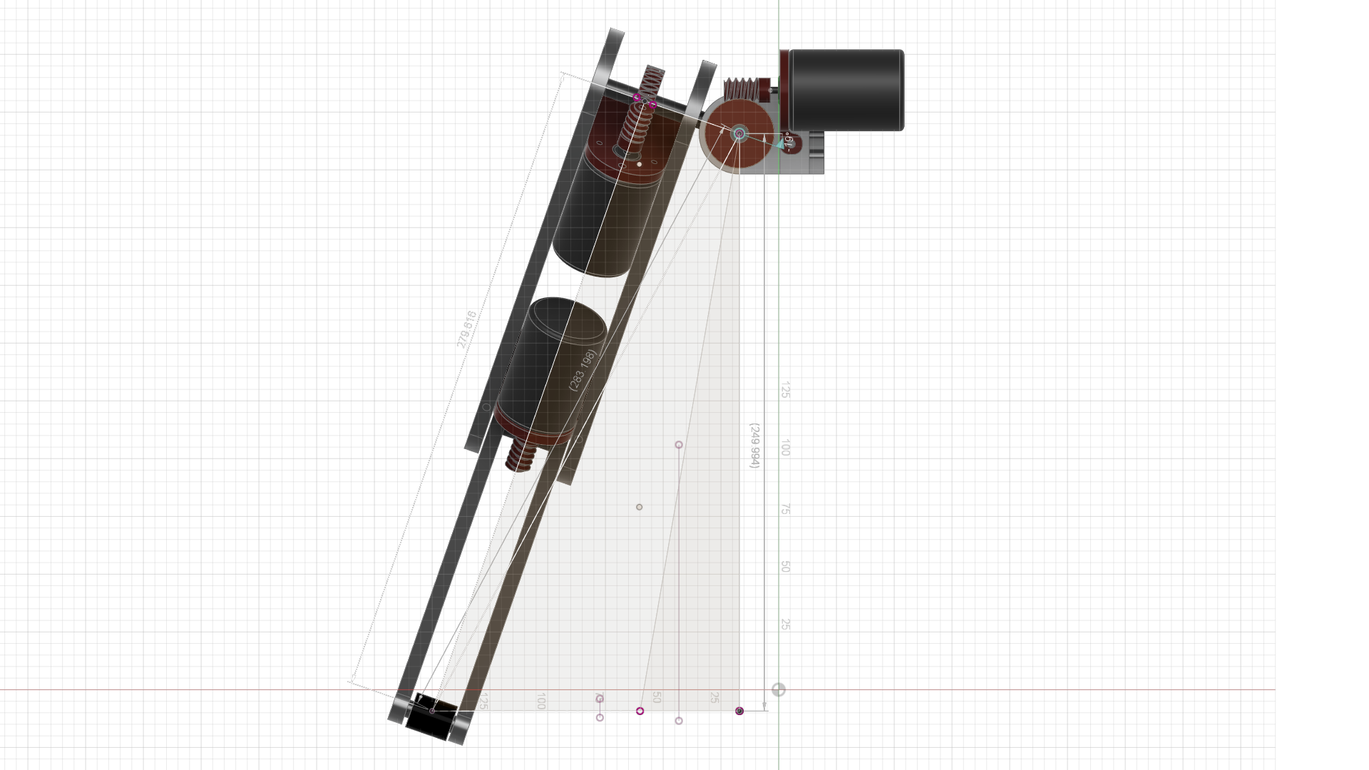

Slide 35
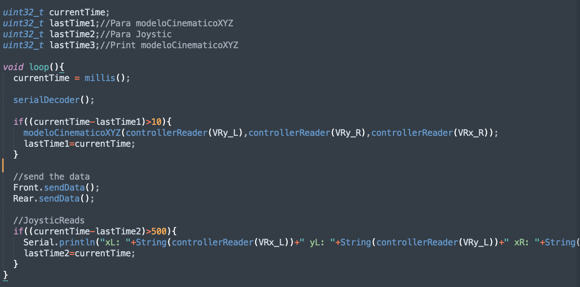
Programa principal del modelo cinematico.

Slide 36
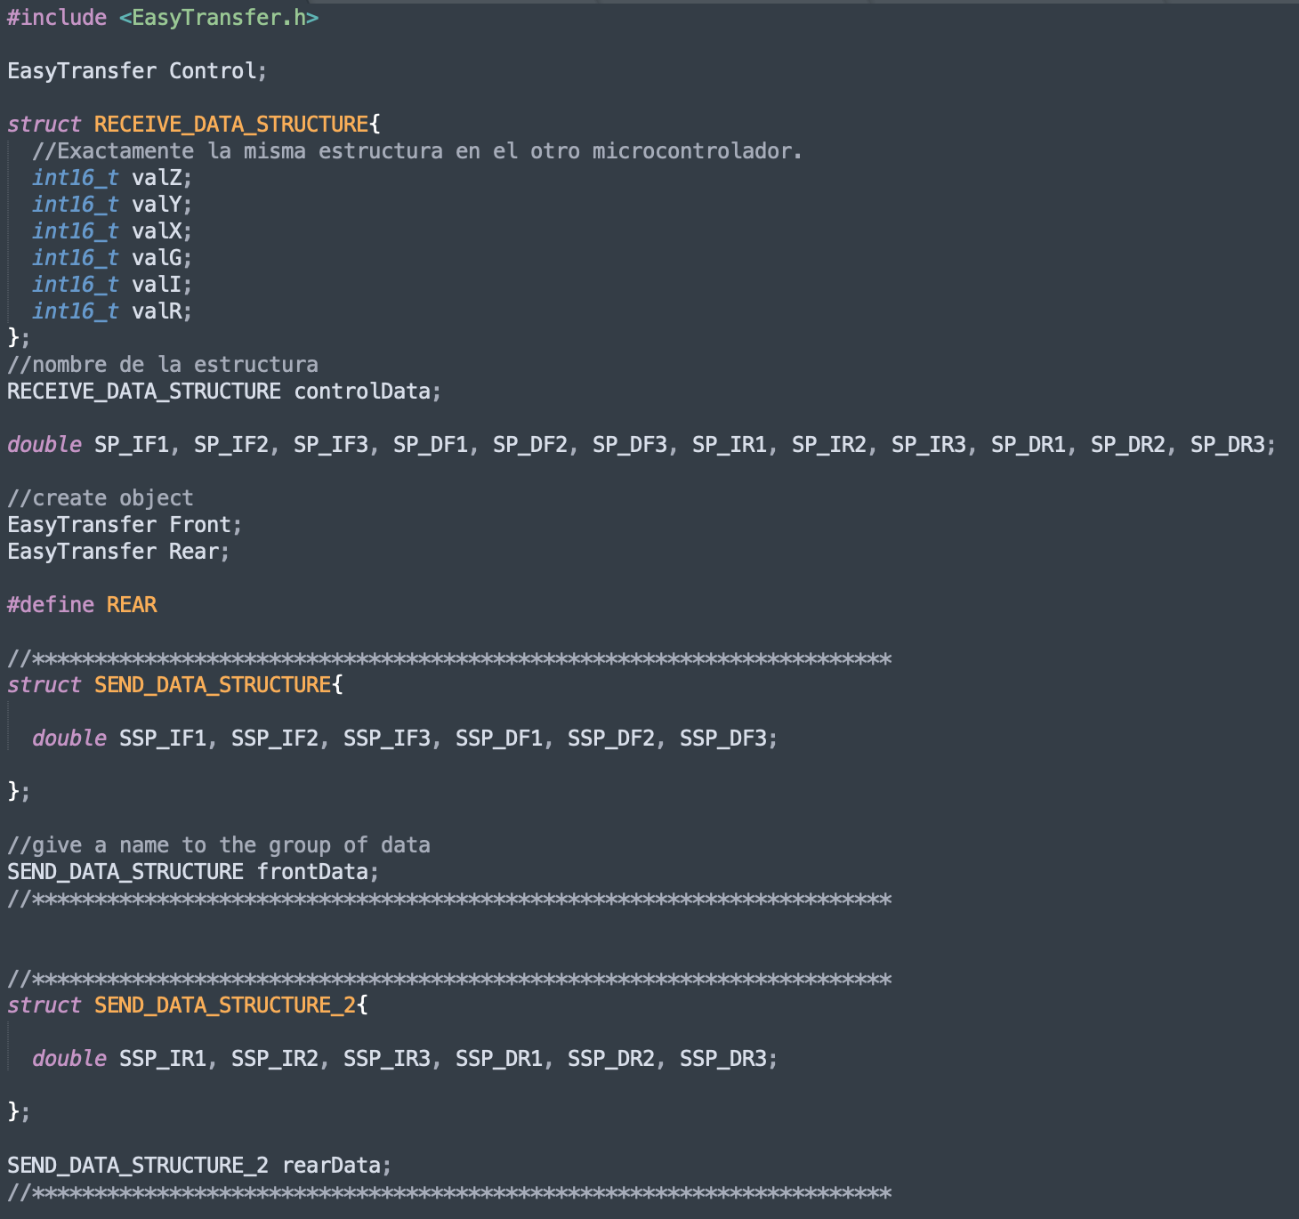
EasyTransfer

Slide 37
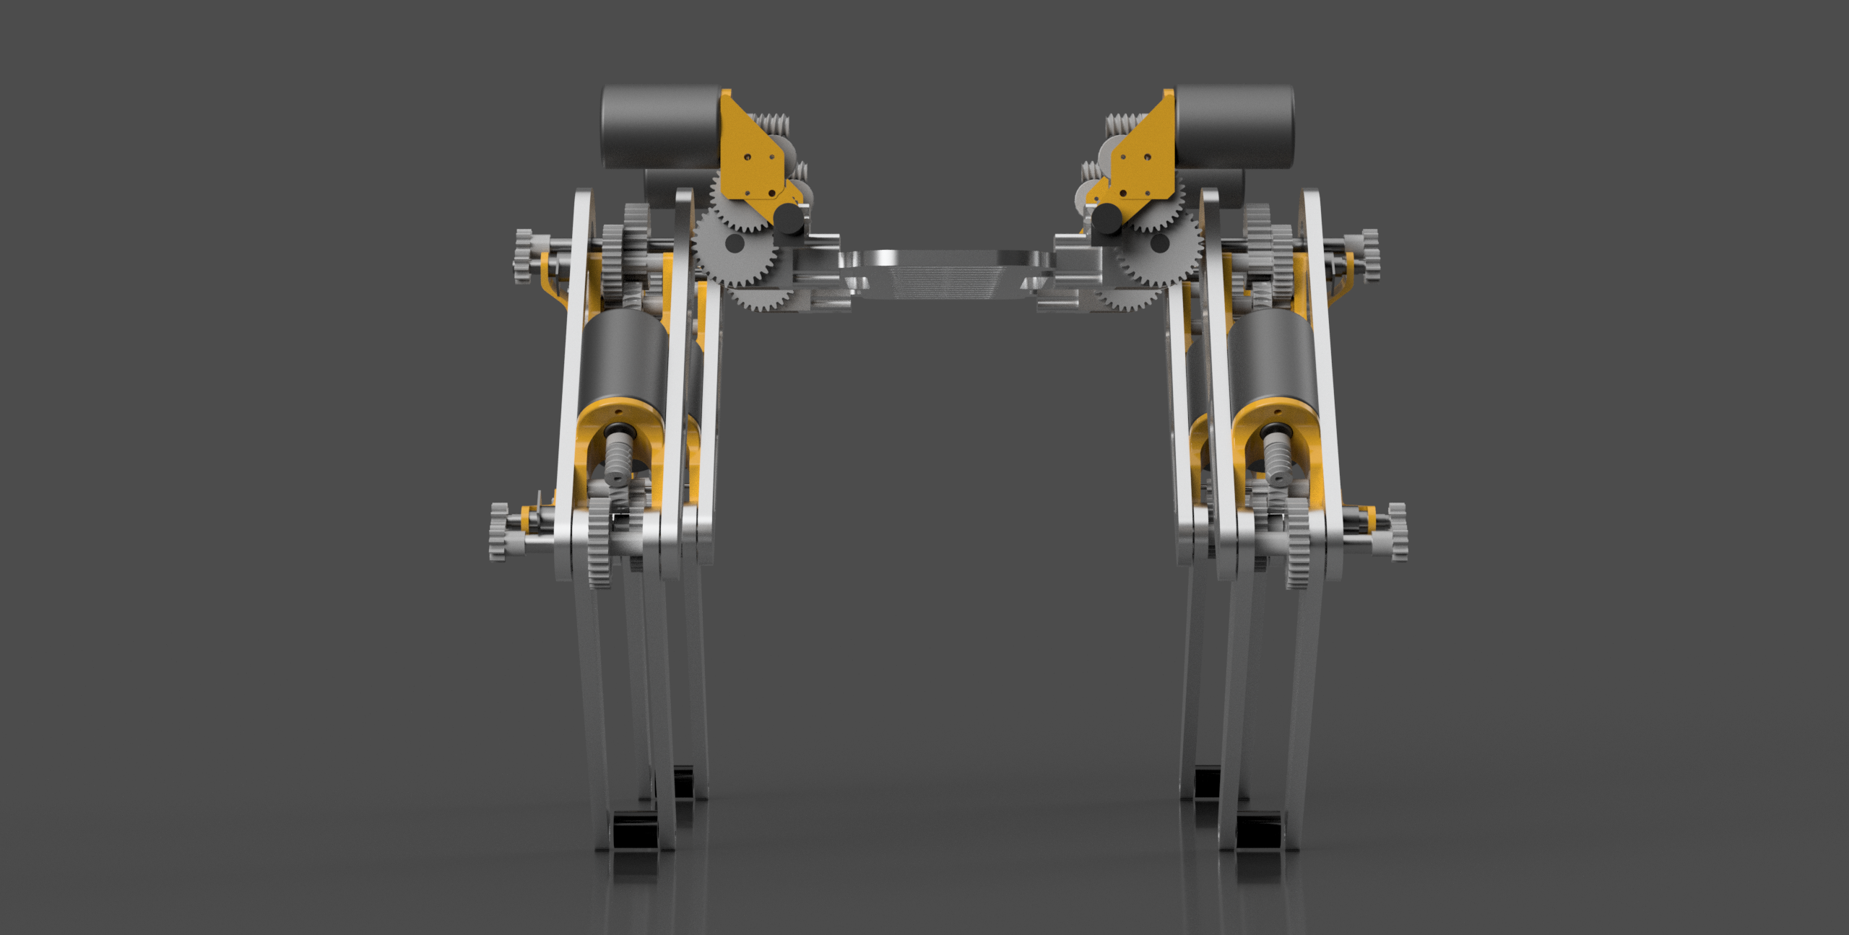

Slide 38


Slide 39
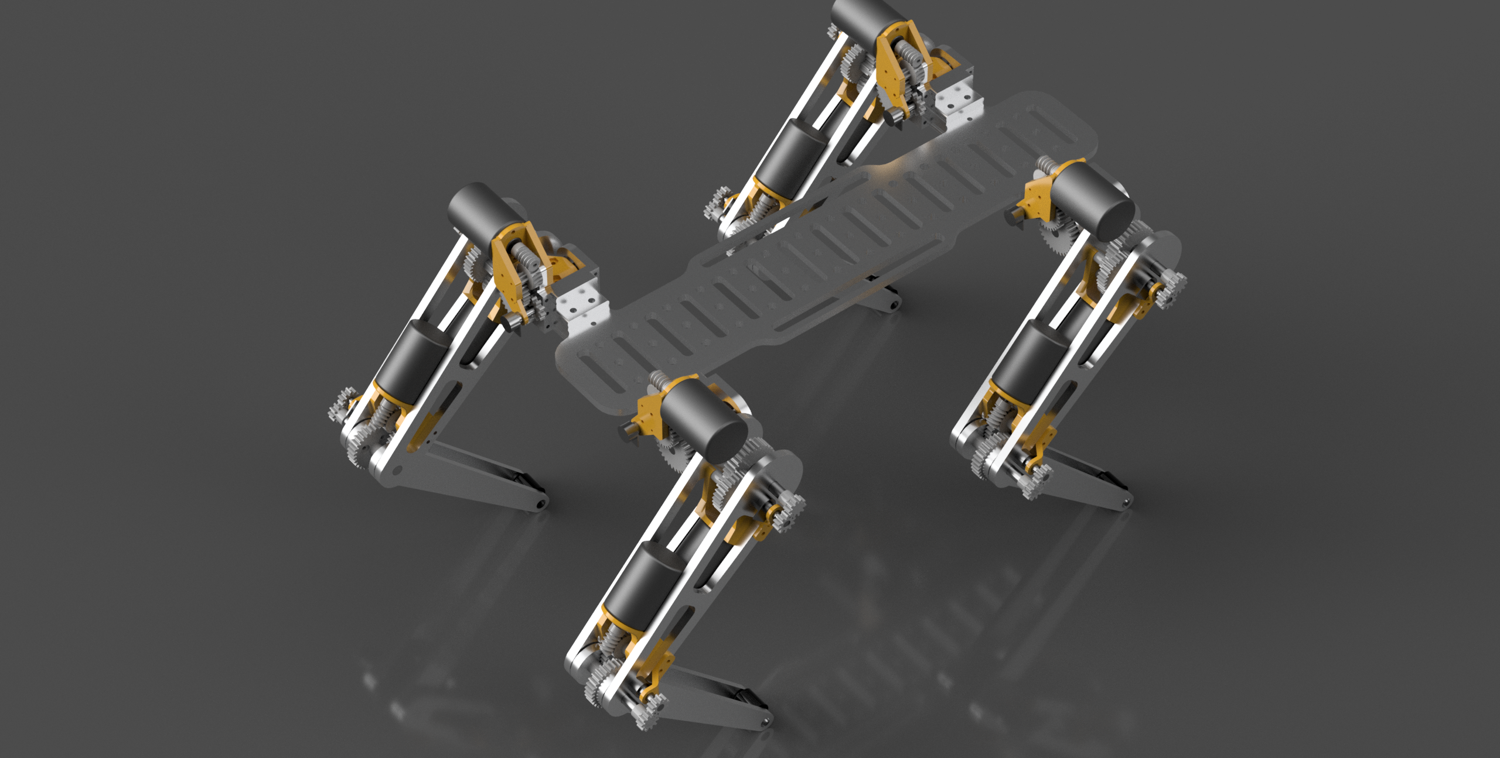

Slide 40
RESULTADOS OBTENIDOS

Slide 41
RETOS
Diseñar desde cero todas y cada unas de las piezas.
Creación de modelo cinemático
Diseñar sistema de reducciones para movimiento.
Impresión de los datos en la pantalla LCD(4 variables en lugar de solo 3).

Slide 42
POR MEJORAR
Material utilizado para los piñones
Control inalámbrico
Implementación del sensor ultrasónico
Optimización del Código para agilizar el envio de datos entre micros.
Notes:
Sensor Ultrasónico HC-SR04 para esquivar obstaculos

Slide 43
GRACIAS

